Slide 1

Rechercher, consulter la liste de résultats et sélectionner une notice pour un exemplarisateur

Slide 2
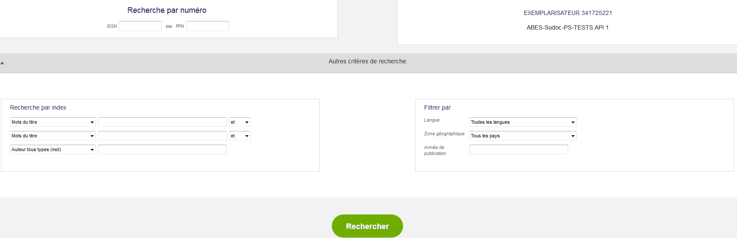
Recherche
Tous les formulaires peuvent être combinés afin de trouver la notice à exemplariser :
Recherche par ISSN ou PPN
Combinaison de trois index
Filtres par langue, pays et année (ou période) de publication

Slide 3
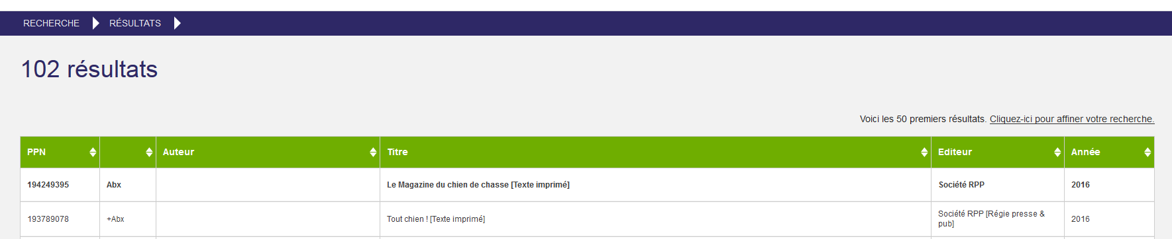
Liste de résultats
Seuls les 50 premiers résultats sont remontés par Colodus. Si vous ne trouvez pas la notice souhaitée, vous devez affiner votre recherche en cliquant sur l’onglet « Recherche ».
Toutes les colonnes peuvent être triées par ordre croissant ou décroissant en cliquant sur leurs intitulés.

Slide 4
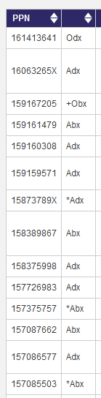

Type de document
Colodus affiche dans la deuxième colonne le type du document dans le format spécifique du Sudoc.
Plus particulièrement les deux premières lettres indiquent :
Ab = Périodique imprimé
Ad = Collection imprimée
Ob = Périodique électronique
Od = Collection de documents électroniques
La colonne peut également afficher :
+ = Un exemplaire existe déjà dans ma bibliothèque
* = Un exemplaire existe dans une autre bibliothèque du réseau
Il est possible de consulter les localisations via le bouton :

Slide 5
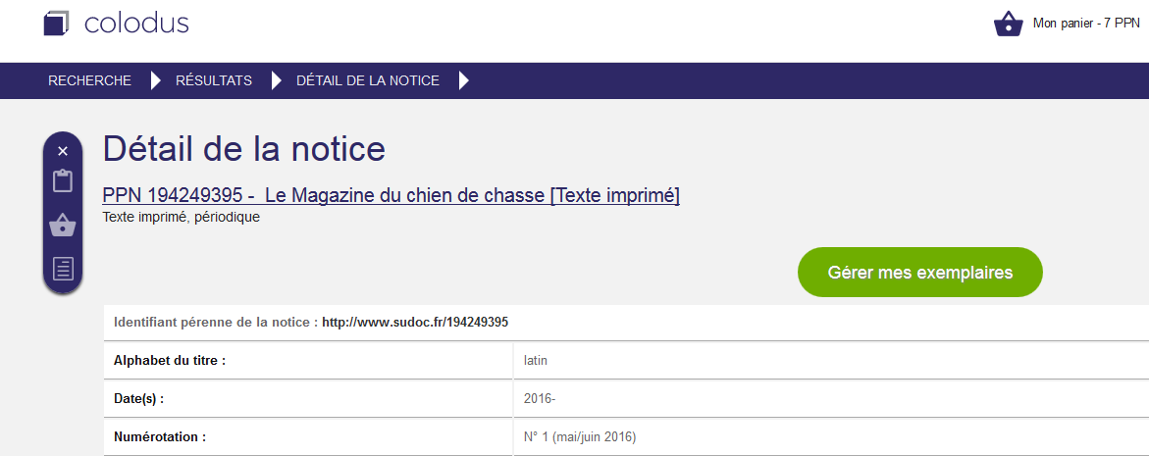
Sélection d’une notice
Pour sélectionner une notice, cliquer sur une ligne de la liste de résultats.
La notice sélectionnée apparait alors en gras et un nouvel onglet s’ouvre dévoilant la notice détaillée.

Slide 6
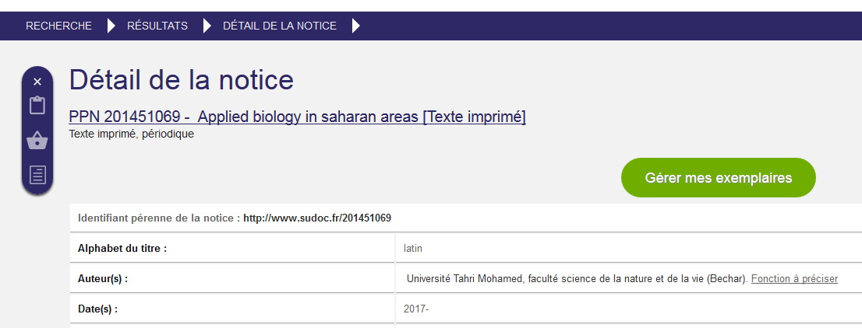
Création d’un exemplaire
Pour créer un exemplaire, à partir du détail de la notice
cliquer sur « Gérer mes exemplaires ».
*Vous trouverez plus d’explications sur la création d’exemplaires dans un cours dédié.

